Slide 1
汽车租赁系统
此处添加副标题内容

Slide 2


信息管理模块
录入功能
1.点击录入按钮后弹出新的页面框，用以输入车辆的各类信息，当输入的信息不全或者输入的车辆编号不为整数以及当输入的车辆状态不为lended、no lend、repairing时弹出窗口提示错误，当一切输入正常时，点击提交，新增车辆信息会更新在数据库中，点击刷新按钮后车辆信息更新到图中的表内
2.当录入页面中点击取消，录入页面会自动关闭
3.当录入页面中点击重置，录入页面中此前的输入的信息除了车辆编号意外会被清空

Slide 3
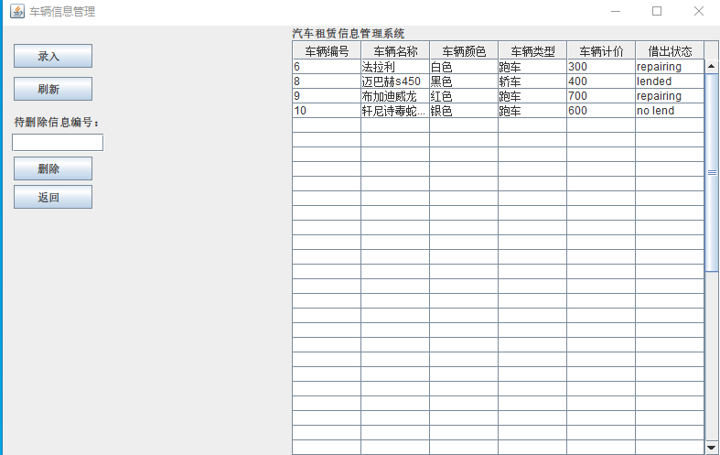
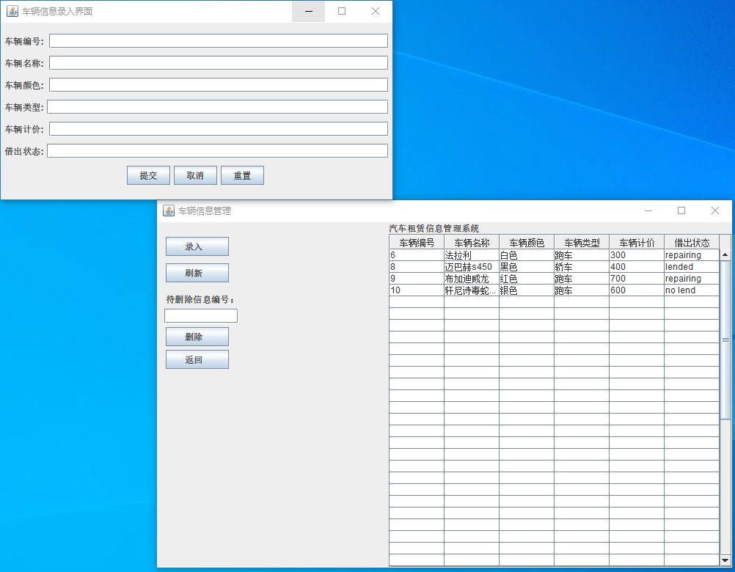
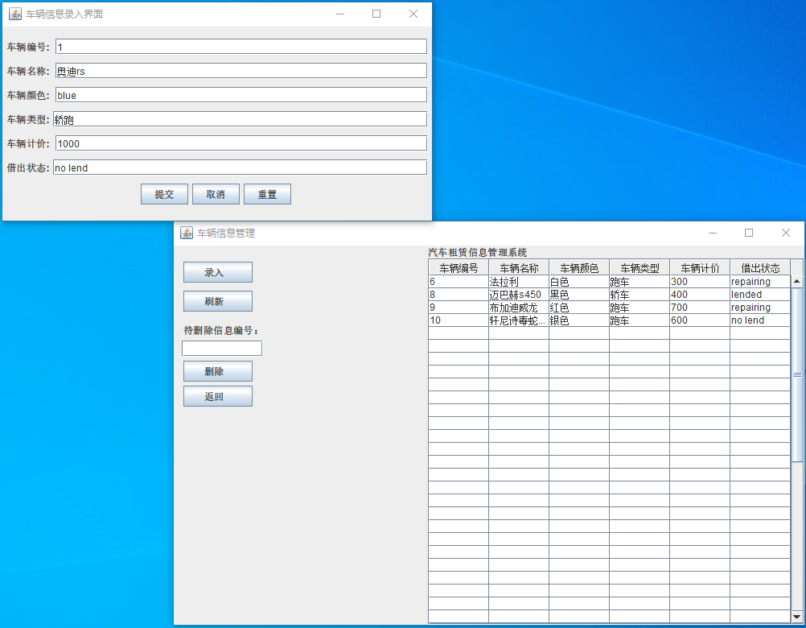
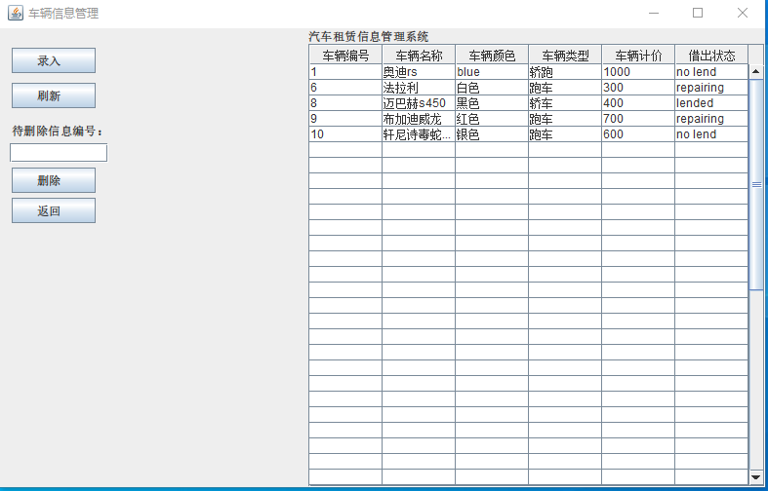
信息管理模块
录入功能

Slide 4
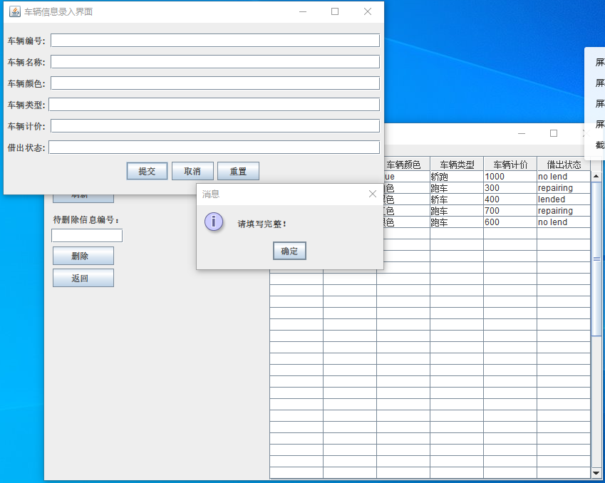
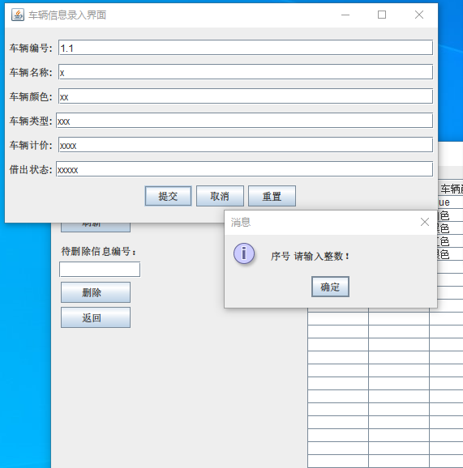
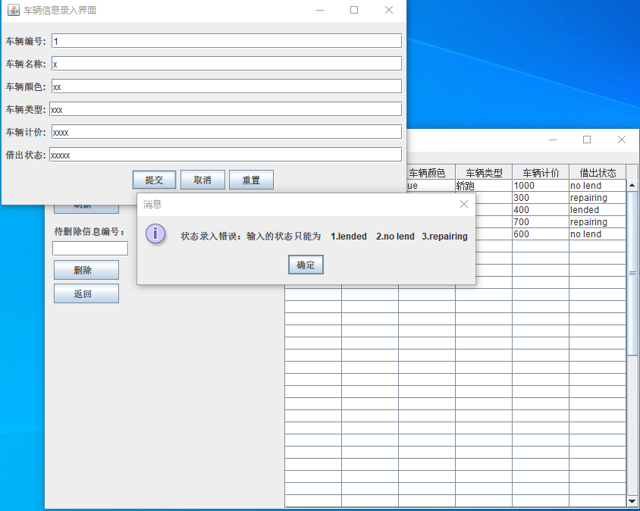
信息管理模块
录入功能

Slide 5
信息管理模块
删除功能
1.在下方输入框内输入编号作为删除的车辆编号，若没有填写删除编号则会弹出提示框提示，若没有该编号的车辆也会有相应的提示，说明没有相应编号的车辆
2.填入正确的编号后，若车辆处于修理或者已出租状态，点击删除后会提示车辆处于修理或出租状态，是否继续删除，若点击是则直接删除，若点击否则取消删除
3.填入正确的编号同时若车辆处于未出租状态，则数据库中的数据会删除，点击刷新按钮后会将新的车辆信息显示在表内

Slide 6
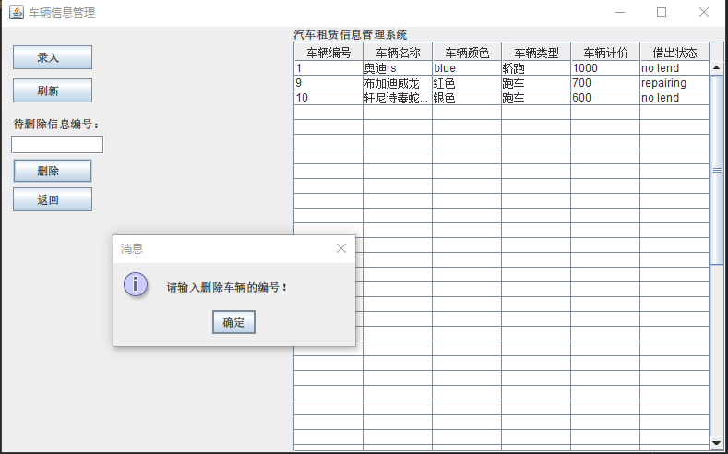
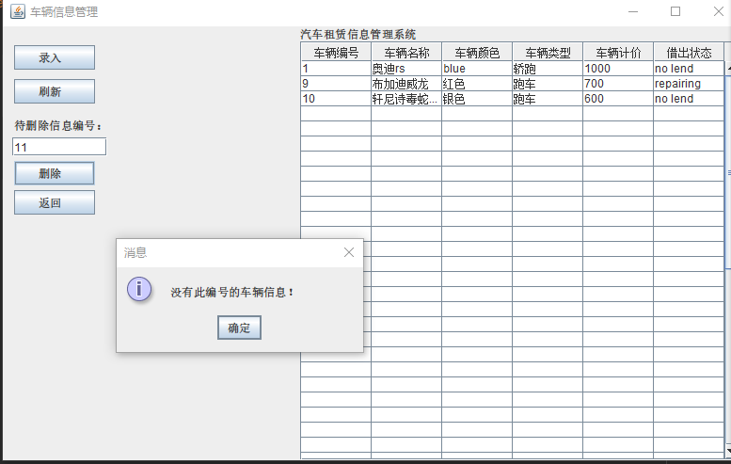
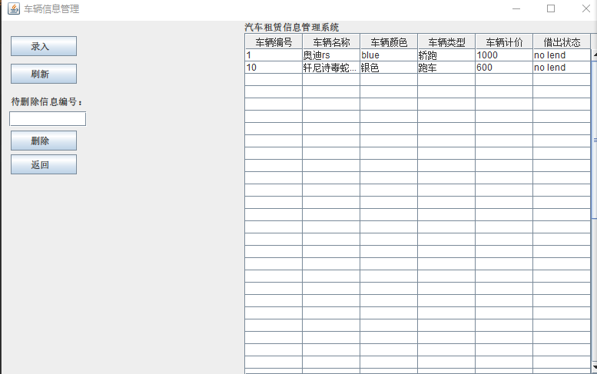
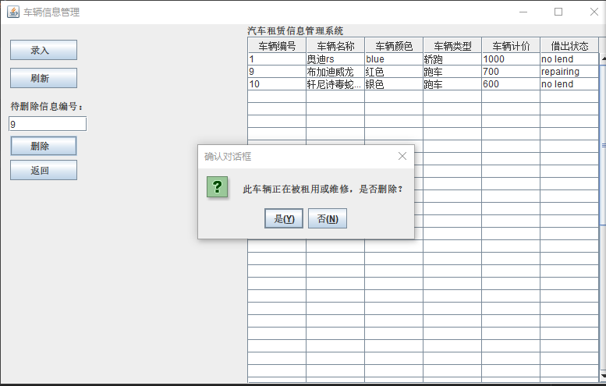
信息管理模块

Slide 7
租车管理模块
1.租车管理模块右侧的表内显示的是状态处于no lend的车辆，即可供出租的车辆
2.当输入框内什么都没有填写、输入的不是整数或者输入的不是可以出租的车辆的编号，点击租用会弹出提示框根据不同的情况进行提示，输入的是未录入的车辆会显示未检测到该车辆，输入的编号对应的车辆在修理则会显示相应车辆在修理，输入的编号对应的车辆已出租则会显示相应的车辆已出租。
3.当填入右侧表格内的车辆编号，点击租用会显示出租成功，点击刷新后从右侧表内消失，其状态变为lended

Slide 8
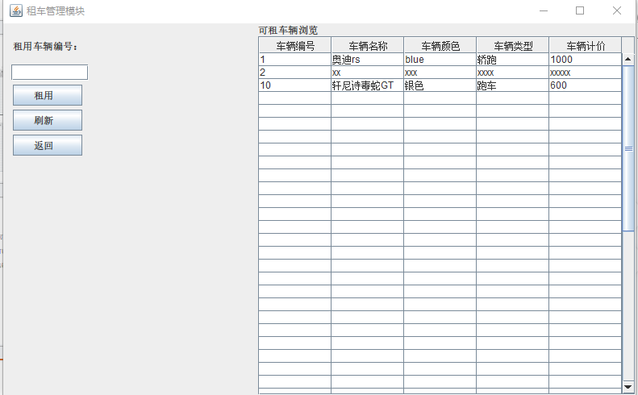
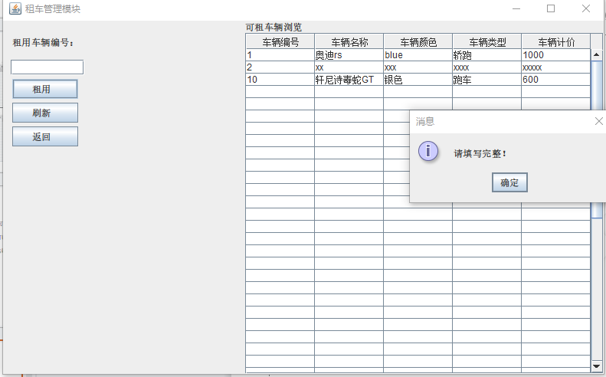

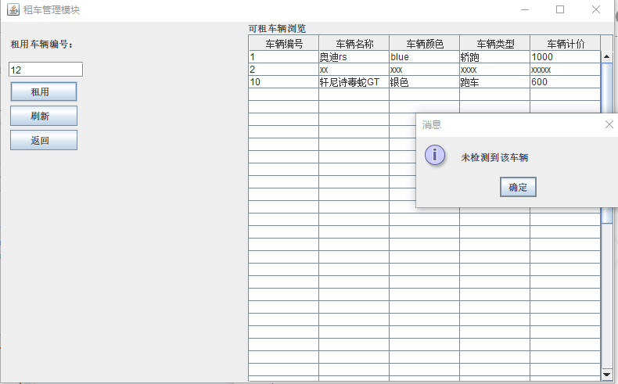
租车管理模块
初始状态
未填写租车编号
车辆编号未输入整数
输入的编号此前未录入

Slide 9
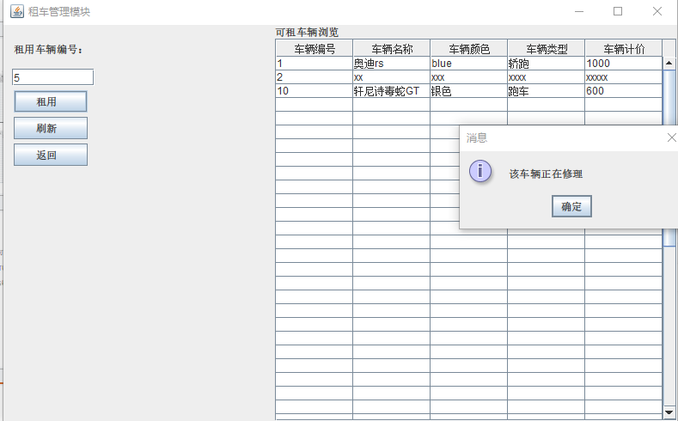
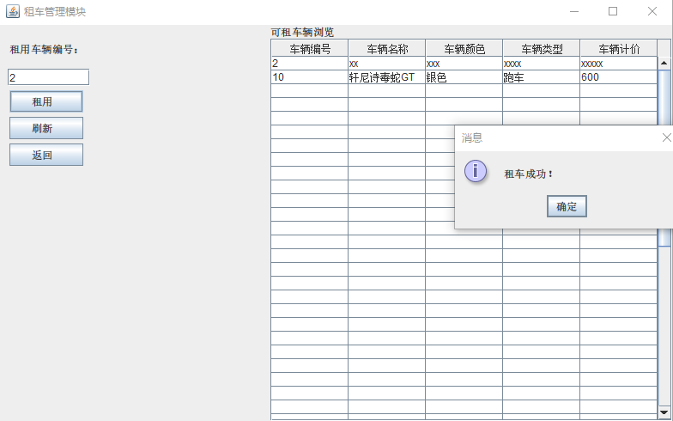
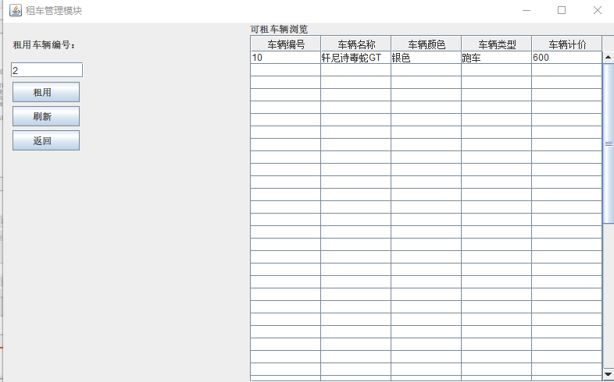
租车管理模块
输入的编号对应的车辆已出租
输入的编号对应的车辆正在修理
正常租车
点击刷新后

Slide 10
还车管理系统
1.租车管理模块右侧的表内显示的是状态处于lended的车辆，即可供出租的车辆
2.当输入框内什么都没有填写、输入的不是整数或者输入的不是可以出租的车辆的编号，点击租用会弹出提示框根据不同的情况进行提示，输入的是未录入的车辆会显示未检测到该车辆，输入的编号对应的车辆在修理则会显示相应车辆在修理，输入的编号对应的车辆未出租则会显示相应的车辆未出租。
3.当填入右侧表格内的车辆编号，点击租用会显示还车成功，点击刷新后从右侧表内消失，其状态变为no lend

Slide 11
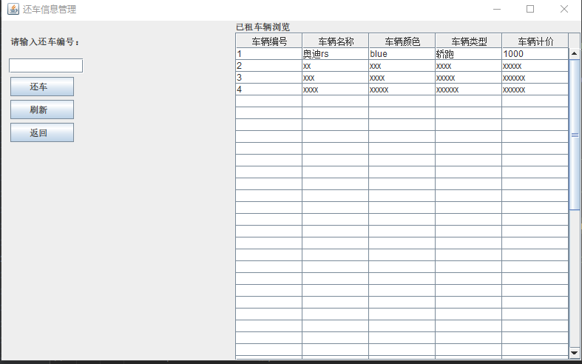
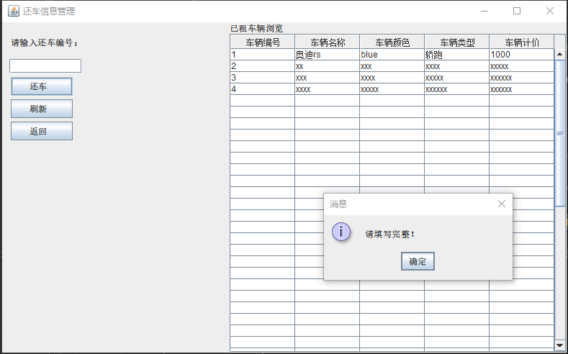
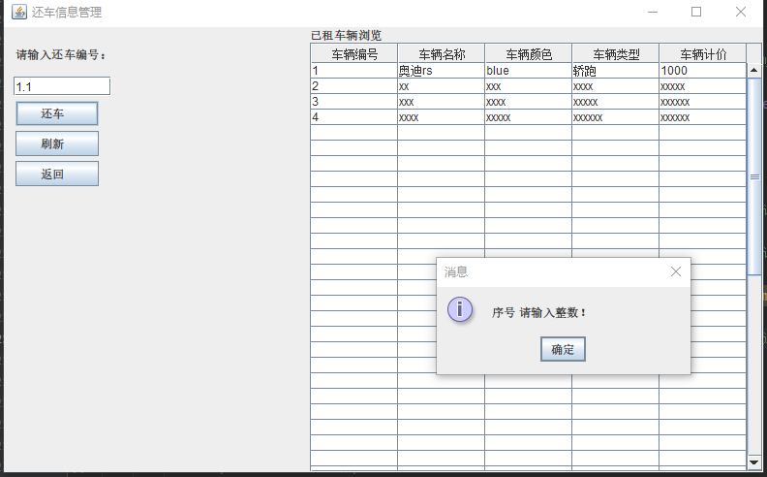
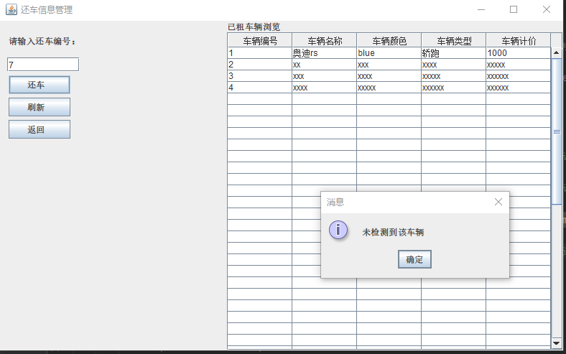
还车管理模块
初始状态
未填写还车编号
车辆编号未输入整数
输入的编号此前未录入

Slide 12
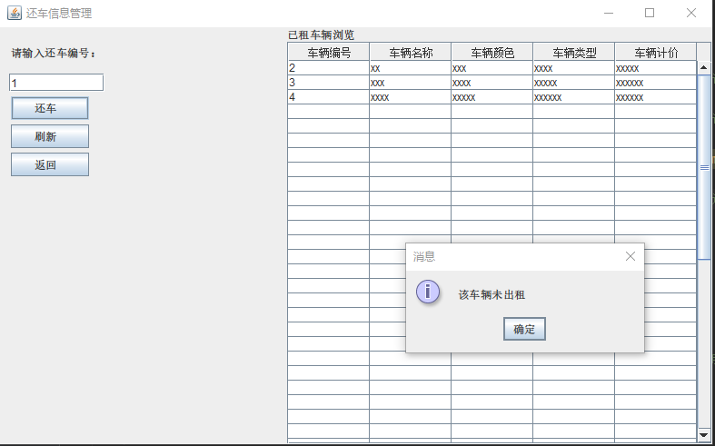
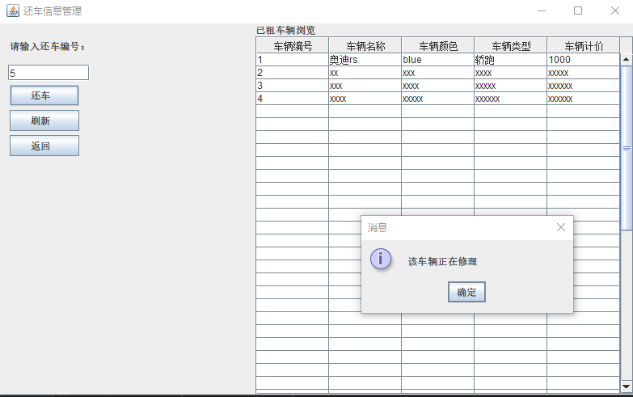
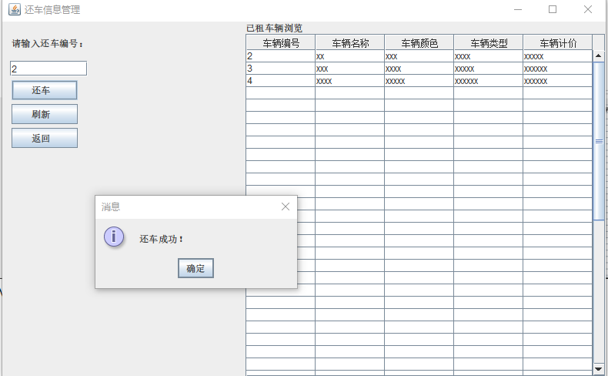
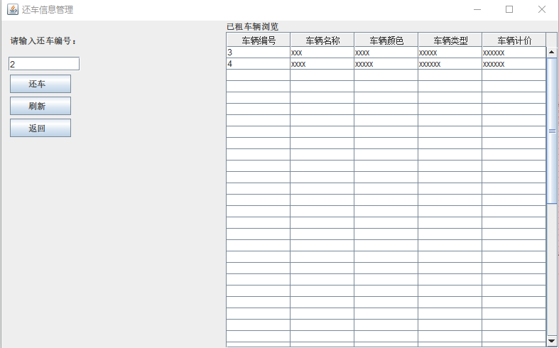
还车管理模块
输入的编号对应的车辆未出租
输入的编号对应的车辆正在修理
正常租车
点击刷新后

